Slide 1
Zonas Climáticas
Profesoras: Carolina Olivares Herrera
Cristina González Rojas
Tercero A – B

Slide 2
Escribe en tu cuaderno el contenido señalado en este PDF.
OBJETIVO: Identificar y ubicar en mapas las principales zonas climáticas del mundo y dar ejemplos de distintos paisajes que pueden encontrarse en estas zonas.

Slide 3
Zonas Climáticas
Los trópicos, los círculos polares y la línea del ecuador no solo nos permiten ubicar lugares en la Tierra. También nos ayudan a comprender por qué existen diferentes tipos de clima en nuestro planeta. Como sabes, la Tierra gira alrededor del Sol. Este movimiento, llamado traslación, sumado a la forma del planeta, produce que la luz y el calor del Sol lleguen a la superficie terrestre de manera directa, o bien con diferente grado de inclinación. Esto da origen a distintas zonas climáticas.

Slide 4
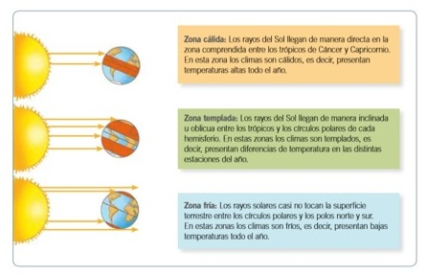

Slide 5
Desarrolla la pagina 47 del texto del estudiante.
En cada zona climática podemos encontrar distintos tipos de climas. Esto se explica por la influencia de factores como la circulación de los vientos, la altura de un lugar o la distancia a la que esté del mar.

Slide 6
La Zona cálida
La zona cálida En la zona cálida, los rayos solares llegan a la superficie terrestre de manera directa durante todo el año. Por ello, los climas presentan altas temperaturas y, en algunos casos, abundantes precipitaciones.

Slide 7
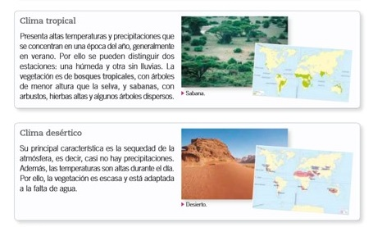

Slide 9
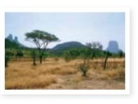
Actividad en tu cuaderno:
Señala una característica de cada uno de estos tipos de clima.
¿A qué tipo de clima asocias este paisaje? Fundamenta.
_____________________________________________
Si tuvieras que viajar al lugar que muestra la imagen, ¿qué vestuario deberías llevar? Explica.
____________________________________________________________________________________________________________________
Clima ecuatorial
Clima desértico

Slide 10
Las Zonas Templadas
Las zonas templadas Están localizadas entre los trópicos y los círculos polares. Se caracterizan por la clara diferenciación de las estaciones del año, producto de las diferencias de temperatura y de precipitaciones.

Slide 11
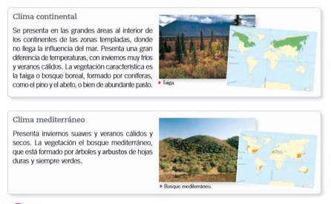

Slide 13
Actividad en tu cuaderno:
Señala una diferencia y una semejanza entre el clima continental y el oceánico.
Explica por qué la mayoría de la población mundial vive en las zonas templadas.
_________________________________________________________
Semejanza | Diferencia

Slide 14
Las Zonas Frías
Las zonas frías se localizan entre los círculos polares y los polos norte y sur. El frío es el factor dominante del clima polar, con temperaturas que en el año promedian los 10º bajo cero, es decir, bajo el punto en el que el agua se congela. Las precipitaciones en estas zonas son en forma de nieve. La vegetación típica es la tundra, formada por musgos, líquenes, hierbas y arbustos enanos.

Slide 15
El clima de montaña:
En las cordilleras de las zonas templadas, los inviernos son más intensos y fríos. En cambio, en las altas montañas de las zonas cálidas, las temperaturas no descienden tanto. Las precipitaciones son mayormente en forma de lluvia, aunque en algunas regiones predomina la nieve.
ACTIVIDAD: Imagina que viajas a la cumbre de una alta montaña. Crea un relato en que describas las condiciones del clima que encontrarías, el paisaje que verías y lo que necesitarías llevar en tu mochila.

Slide 16
ACTIVIDAD EVALUADA:
En familia realicen una ficha técnica escogiendo una de las zonas climáticas y sus paisajes donde te gustaría que viviera Drago.
Realiza el trabajo en tu cuaderno. (si lo haces en una hoja externa debes pegarla en tu cuaderno)
FICHA TECNICA:
NOMBRE DE LA ZONA
PAISAJE
ALIMENTACION de drago
CLIMA
FORMA DE VIDA de drago

